Slide 1
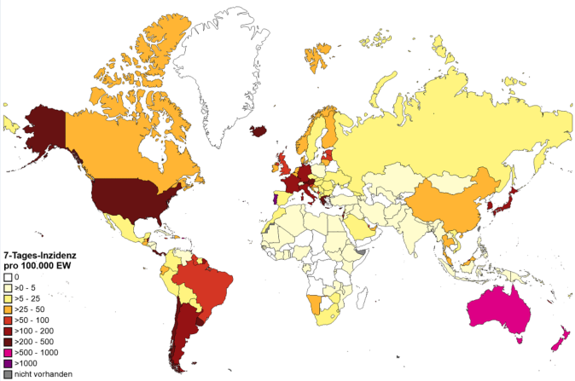
WHO epidemiological update, Datenstand 31.05.2022
Anzahl Fälle pro KW und WHO Region, Dez 2019 – 7. Juni 2022
7-T Inzidenz pro 100.000 Einwohner weltweit
Continent | cases_7d | change_cases_7d | proportion_of_cases_7d | deaths_7d | change_deaths_7d | proportions_of_deaths_7d
Africa | 25.987 | -23 | 0,9 | 204 | -19 | 2,8
America | 1.119.517 | -0,4 | 37,7 | 3.038 | -29 | 41,1
Asia | 840.280 | -16 | 28,3 | 1.656 | -3 | 22,4
Europe | 747.043 | -14 | 25,2 | 2.137 | -30 | 28,9
Oceania | 234.362 | -25 | 7,9 | 358 | -23 | 4,8
Global | 2.967.189 | -11 |  | 7.393 | -24
Quelle: WHO Dashboard Zugriff 8.6.2022, Datenstand 7.6.2022; Karte WHO, 7.6.2022
Notes:
CAVE: vielerorts geänderte Teststrategien insbesondere in Europa z.B. Spanien, Dänemark, England testen nur Risikogruppen, Personen die Behandlung im KH benötigen und Personen die mit RG arbeiten; Österreich hat den Anzahl PCR pro Einwohner reduziert

Slide 2
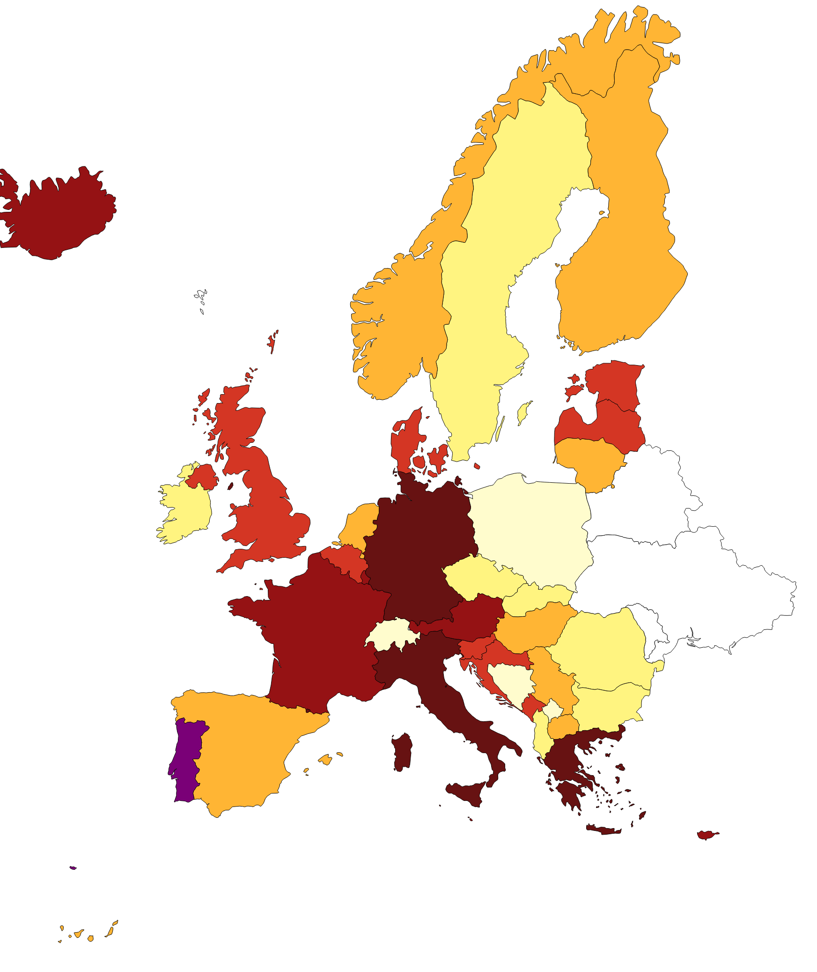
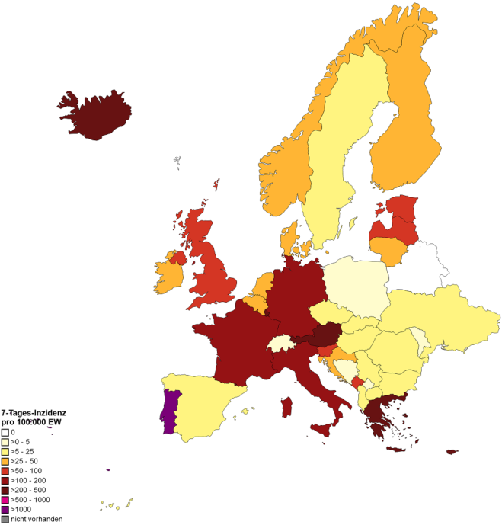
7-Tages-Inzidenz pro 100.000 Einwohner in Europa
WHO, 31.5.2022
WHO, 7.6.2022

Slide 3
Länderfokus: China, Peking
Lockerung Corona-Einschränkungen:
Quelle: https://coronalevel.com/China/Shanghai/

Slide 4
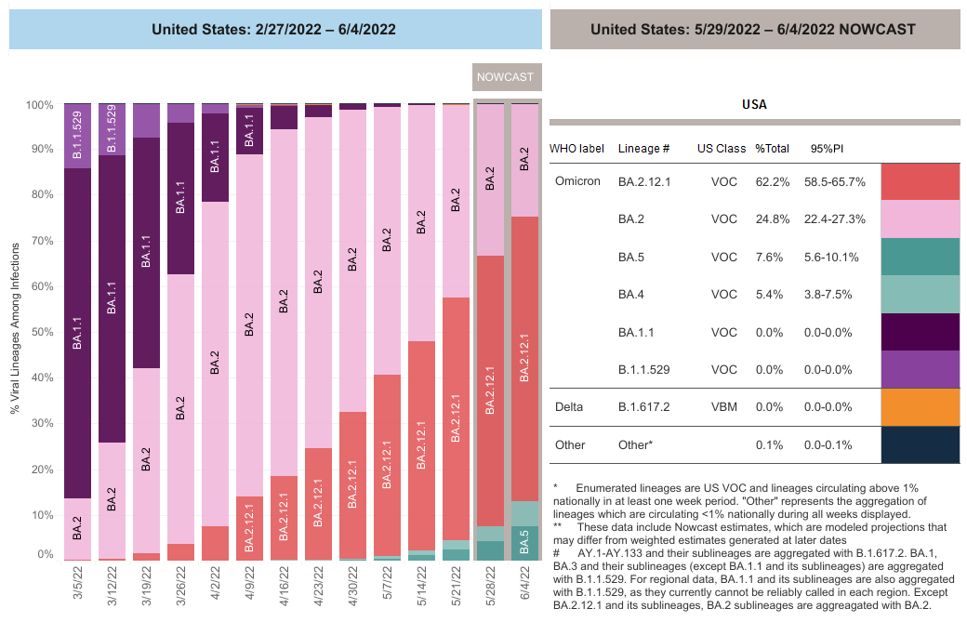
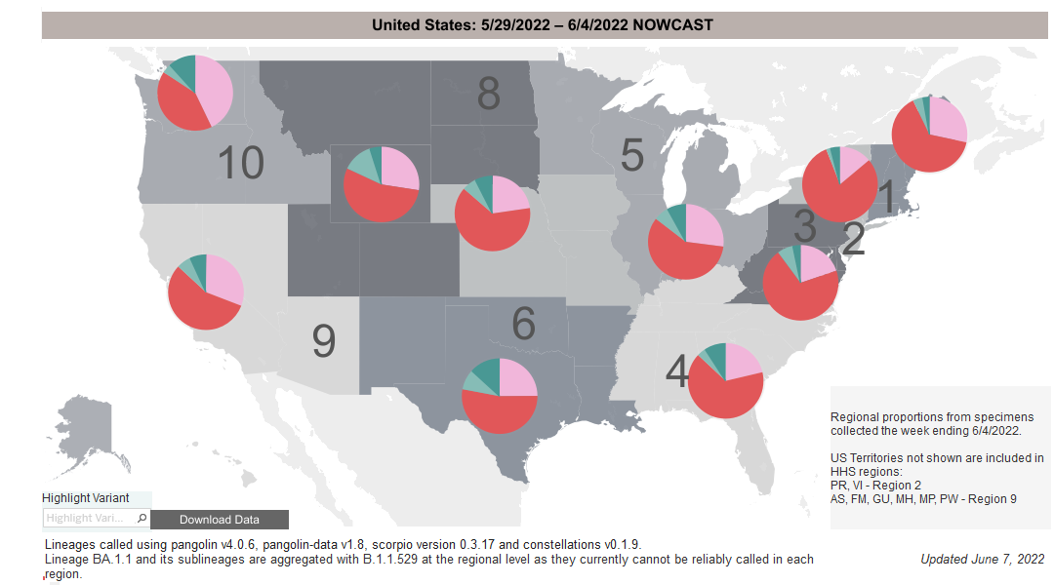
Virusvarianten weltweit & BA.2.12.1 USA
Omikron BA.2 dominiert weiterhin das weltweite Infektionsgeschehen
BA.2: 78% → 75%
BA.1: 7% → 4%
BA.2.12.1: 11% → 16%
BA.3: <1%
BA.4: 2% → 3%
BA.5: 1% → 2%
USA: BA.2.12.1 Zunahme seit März 2022, 62% Prävalenz in USA, 80% in Region 2
Quelle: WHO WHO SitRep 1.6.2022; US CDC Dashboard Zugriff 8.6.2022, Datenstand 4.6.2022

Slide 5
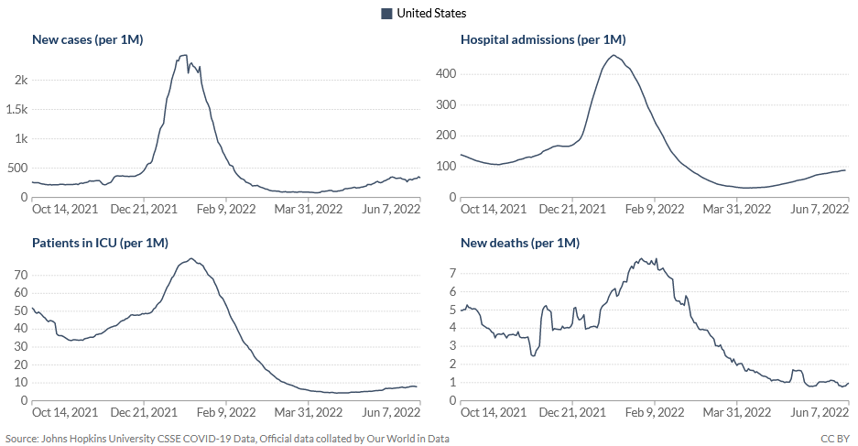
Länderfokus: USA – BA.2.12.1
Fallzahlsteigerung seit Mitte April 2022, stabil
R 7-Tage: 0,94 leicht gefallen
Abnehmende Zahl Todesfälle: -32
BA.2.12.1, Bericht vom New York State Department 13.04.2022
Dominanz KW20
Bislang kein Hinweis auf erhöhte Krankheitsschwere
Quelle: OWID, Zugriff 8.6.2022

